Slide 1

Équipe CCH Tagetik – réunion bimestrielle
Août 2023

Slide 2
Agenda
Annonces et mises à jour sur les projets en cours
Plan de formations et certifications 2023/2024
Présentation de la matrice de compétences
Qualité de livraison projet: statut et plan d’amélioration
« Brainstorm » sur les objectifs de l’équipe Tagetik (court/moyen/long termes)
Autres discussions:
      JIRA vs Planner vs Autres?
      Post-mortem projet
      Fonctionnement Teams channel
      …

Slide 3
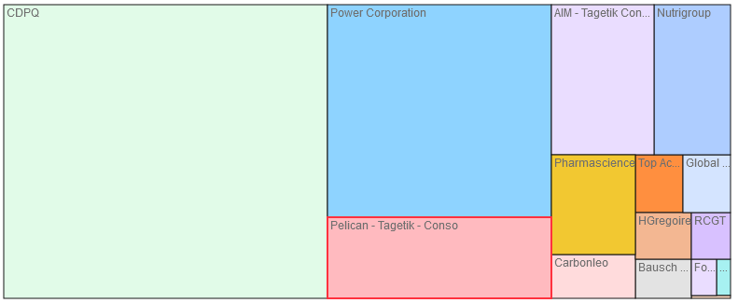
Annonces et projets en cours
Clients et projets en 2023:
En cours:
AIM (Consolidation)
Bausch Health (B&P support)
Bausch&Lomb (B&P Support)
CabonLeo (B&P)
CDPQ (B&P)
Groupe Nutri (B&P)
Pelican (Consolidation)
Pharmascience (B&P)
Power Corporation (Consolidation)
RCGT (ESG)
Finalisés:
CDPQ (Allocation)
Foliot (Consolidation)
Global Excel (B&P)
Hgregoire (Consolidation)
Groupe Nutri (Consolidation)
Resolute (Consolidation support)
Top Aces (Consolidation)
Top Aces (B&P)
Jours par client - 2023

Slide 4

Plan de formation CCH Tagetik
Formation et Certification Tagetik se font selon 2 axes principaux:
Consolidation
Budgeting & Planning

Slide 5
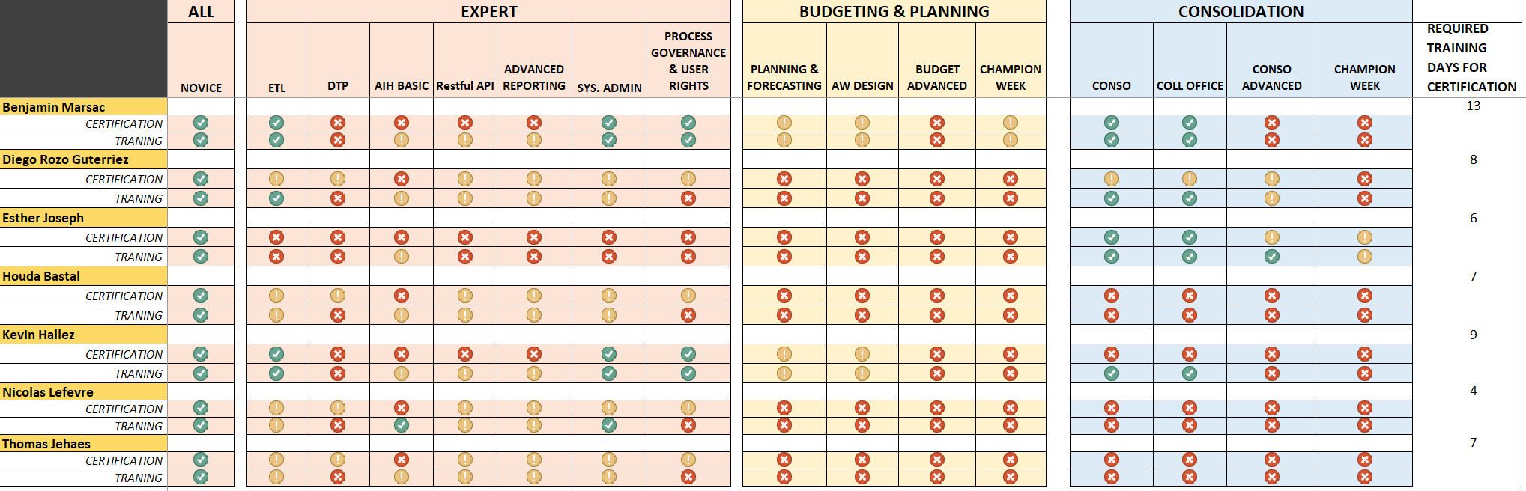
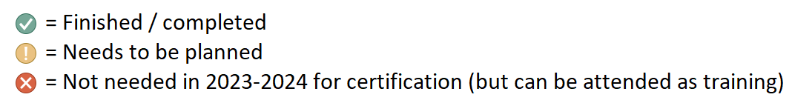
Plan de formation CCH Tagetik (suite)
Plan de formations et certifications individuels à déployer entre août 2023 et septembre 2024

Slide 6
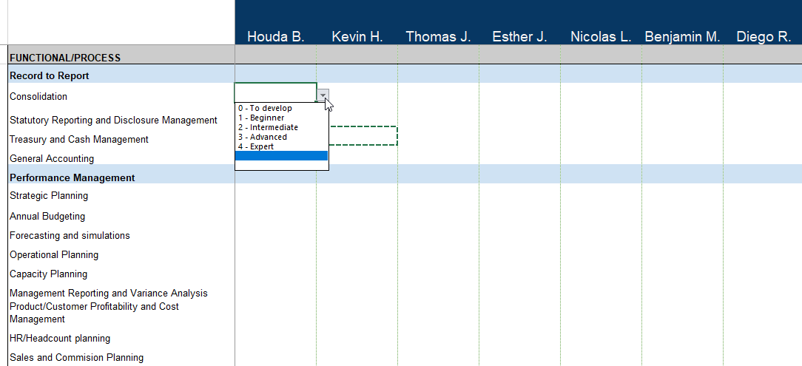
Matrice de compétences: état des lieux et prochaines étapes
Matrice de recensement des compétences fonctionnelles et techniques de chacun à aujourd’hui
Connaitre les forces et points de développement de chacun
Établir des plans de formation en conséquence
Chacun doit faire son autoévaluation pour le 18 août

Slide 7
Qualité de livraison projet: statut et plan d’action
CONSTATS
PLAN D’AMELIORATION
Rigueur
    Ai-je mis en place une stratégie de validation des données de mon rapport/ETL avant de le livrer?
    Est-ce je respecte la charte graphique du projet? Sinon, ai-je demandé au client/lead ce qu’il attendait?
    Est-ce j’organise mon temps de façon optimale entre mes différents clients?
Communication
    Ai-je communiqué de façon claire et formelle la livraison d’un objet pour test?
    Est-ce que je tiens fréquemment mon lead projet au courant sur le statut d’avancement de mes tâches?
    Est-ce que je peux me rendre utile sur une autre tâche du projet?
Responsabilité/Proactivité
    Est-ce que je prends bien la responsabilité (« ownership ») de mener à bout mes tâches? Même si je dois poser des questions intermédiaires à des collègues, la responsabilité de mener à bout la tâche m’appartient
    Est-ce que je connais bien le scope du projet dans son ensemble? Si non, ai-je posé mes questions au lead projet en conséquence?
    Est-ce que je sais ce que mes collègues ont produit et me renseigne pour comprendre ce qu’ils ont fait?
    Serais-je capable de reprendre la maintenance d’un objet créé par un collègue? Si non, quel est mon plan pour le devenir?
Plusieurs rétroactions clients négatives (Pélican, CDPQ, PowerCorp) vis-à-vis de la qualité de livraison projet
Nécessité pour les seniors de reprendre et refaire certains travaux suite à qualité de livraison inférieure aux attentes
A mené à des heures non chargeables sur les projets (heures non liées à de la montée en compétence) et donc à une perte de rentabilité projet

Slide 8
Objectifs et initiatives de l’équipe Tagetik
Court terme (horizon 2 mois)
Moyen terme (horizon fin 2023)
Long terme
Formaliser un template rapport générique
Définir un Tagetik style standard à utiliser sur tous les projets
Checklist on boarding projet (outils et accès clients, prise de connaissance et copréhension de la BRD, …)
Installer Tagetik sur un serveur interne RCGT
Créer une application Conso générique
Connecter PowerBI à Tagetik

Slide 9





RCGT – Management Consulting
PERFORMANCE
STRATEGY
Financial Performance Management
Advanced Analytics Solutions
Cash Management
Risk, Internal Audit and Governance
Businesses and Organizations
Digital Strategy and Industry 4.0
Risk Assessment and Cybersecurity
Business Plans and Economic Studies
Business Succession Planning
ESG strategy (decarbonization strategy, governance..)
Service Offering
TRANSFORMATION
Organizational Diagnosis
Governance and Management Approach
Process and Resource Optimization
Change Integration and Management
HUMAN CAPITAL
Strategic Talent Management
Executive Recruiting
Psychometric Evaluations
Coaching
TECHNOLOGY
Business Applications Architecture
Intelligent Automatization (RPA and IA)
IT Compliance and Audit
Information Systems Security (CISO)

